Slide 1
Idemo u školu! Što je važno znati prije polaska u 1. razred?
OSNOVNA ŠKOLA DUBOVAC
29. lipnja 2022.

Slide 2
POLAZAK DJETETA U PRVI RAZRED
Polazak u prvi razred prijelomni je trenutak u životu svakog djeteta (i roditelja).
Prelazak iz bezbrižnog predškolskog perioda u period obveza i odgovornosti.
Uzbudljiv i važan trenutak → strah i /ili oduševljenje.

Slide 3
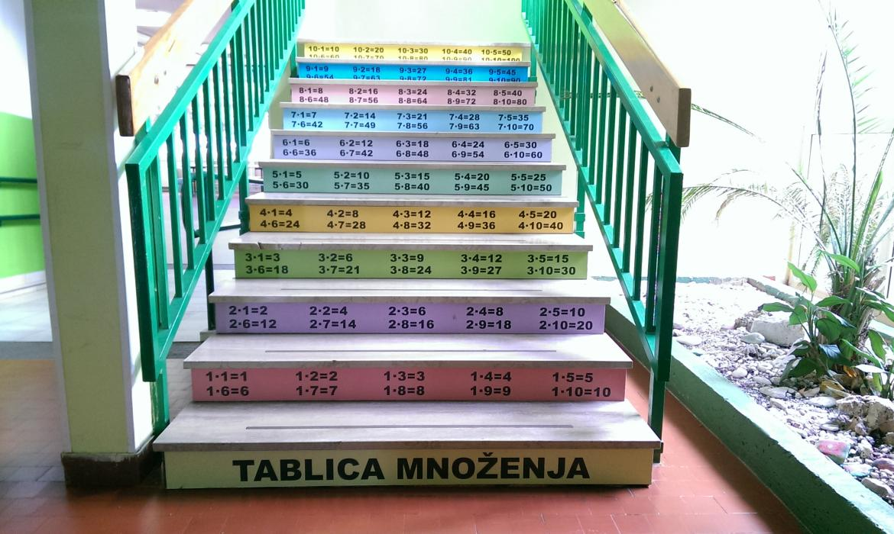
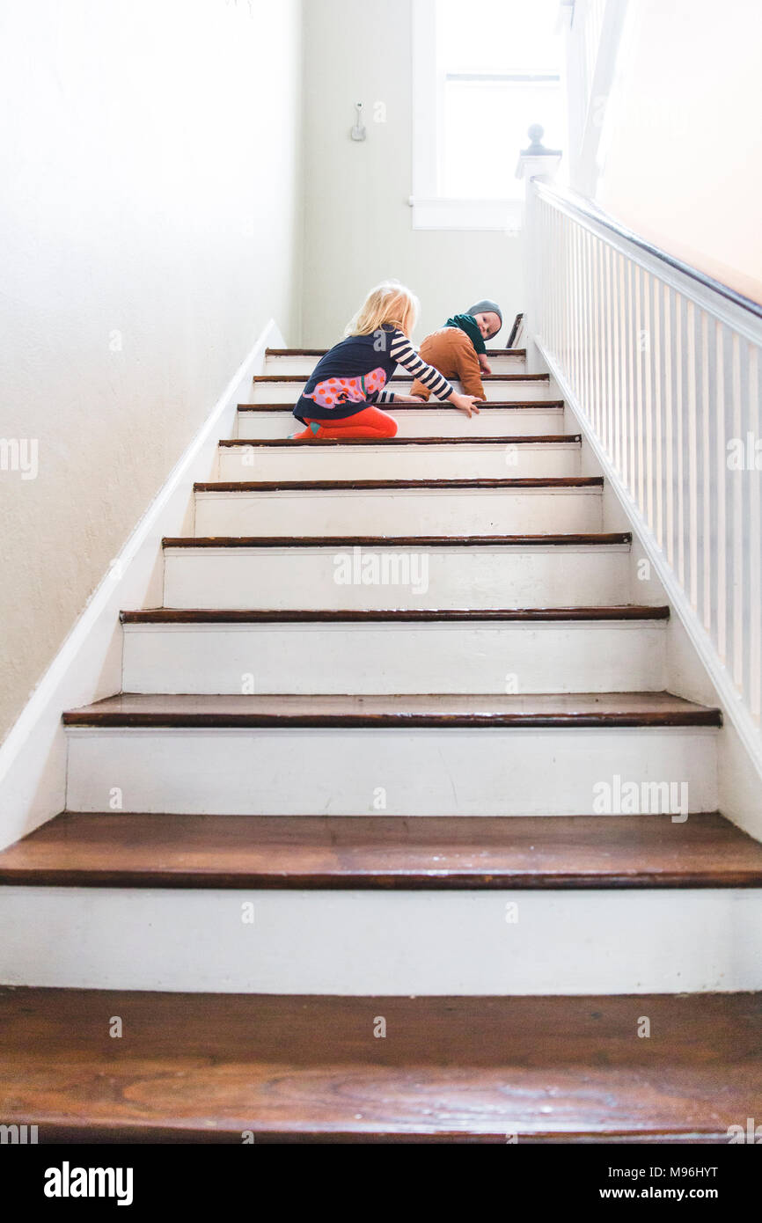
.
Notes:
Jedna mudra kaže ovako:
Ne postoji dizalo prema uspjehu, moramo ići stepenicama!
Hajdemo zajedno zakoračiti na prvu stepenicu!

Slide 4
Nova uloga roditelja – na prvoj stepenici
Uloga roditelja na početku školovanja djeteta je vrlo značajna.
Roditelj ima zadaću ohrabrivati dijete na način prikazivanja škole kao mjesta na kojemu može otkrivati, uživati i radovati se, zadovoljiti radoznalost kao i želju za novim znanjima.
Škola za dijete treba predstavljati ugodno i sigurno mjesto, a ne mjesto kojim će roditelj zastrašivati dijete.
Roditelj uvijek treba saslušati dijete, pažljivo i s razumijevanjem.
Djetetu je potrebno dati informacije vezane za novo razdoblje njegova života.
S obzirom da je polazak u 1. razred jedna nova, a za neku djecu i stresna situacija, važno je dijete ohrabrivati, motivirati i poticati.

Slide 5
NA POČETKU – ONO ŠTO SMO ODRADILI
Za uspješnost prvašića u školi od velikog je značenja zrelost djeteta za polazak u školu koju utvrđuje povjerenstvo za pregled djece prije polaska u školu.
Pravilnik o postupku utvrđivanja psihofizičkoga stanja djeteta, učenika te sastavu stručnoga povjerenstva
Na temelju članka 20. stavka 4. i članka 21. stavka 1. Zakona o odgoju i obrazovanju u osnovnoj i srednjoj školi (Narodne novine, broj 87/08., 86/09., 92/10. i 105/10. – ispr.)

Slide 6
SPREMNOST DJETETA ZA ŠKOLU
Kronološka dob
djeteta
Psihofizička zrelost za školu:
tjelesna zrelost
intelektualna zrelost
emocionalna zrelost
socijalna zrelost

Slide 7
TJELESNA ZRELOST
Tjelesni razvoj (djevojčice, dječaci):
prosječna visina
razvijenost osjetilnih organa
kontrola fizioloških potreba
u tijeku izmjena mliječnih zubića

Slide 8
MOTORIKA
Gruba motorika:
vozi bicikl, pliva
održava ravnotežu
preskače prepreke
samostalno se oblači
Fina motorika:
reže škaricama
koristi samostalno pribor za jelo
veže vezice na tenisicama
olovku drži pravilno

Slide 9
INTELEKTUALNA ZRELOST
obuhvaća razvoj govora i jezika
mogućnost usmjeravanja i održavanja pažnje (15 do 20 minuta)
razvijenost mišljenja, opažanja, pamćenja ...

Slide 10
EMOCIONALNA ZRELOST
Dijete ima:
reakcije primjerene situaciji
razvijenu emocionalnu kontrolu
razvijenu mogućnost odgađanja zadovoljenja vlastitih potreba
razumijevanje da ne uspijeva u svemu i odmah
ima u razvoju toleriranje neuspjeha i frustracije te ulaganje dodatnog napora

Slide 11
SOCIJALNA ZRELOST
dijete se može odvojiti od obitelji i prilagoditi se skupini vršnjaka
razvijene komunikacijske i socijalne vještine → sklapanje i održavanje prijateljstava
surađuje sa drugima i prilagođava svojih ciljeva i želje ciljevima i željama grupe

Slide 12
PRVI SUSRET SA ŠKOLOM
Notes:
Različita ponašanja djece: neka ulaze nasmijana, radosna, neka izgledaju radoznalo, puna očekivanja, neka su zbunjena, neka djeca izgledaju ravnodušno. Kod neke djece opažamo i strah, i odbojnost, ima tu i suza, poneko dijete se grčevito drži roditelja i odbija ući.

Slide 13
ŠTO POLAZAK DJETETA U ŠKOLU ZNAČI RODITELJU?
nova procjena djeteta od strane novih, stručnih ljudi
kroz procjenu djeteta roditelji osjećaju da se procjenjuju i njihova roditeljska umijeća
NE POSTOJI SAVRŠENO DIJETE, A SAMIM TIME NI SAVRŠENI RODITELJ !
osjećaj nemoći jer roditelj nema kontrolu nad djetetovim aktivnostima, osobama s kojima se druži, vremenom → moguć razlog biranja “boljeg” razreda
nedovoljno pouzdanje u djetetovu samostalnost

Slide 14
ŠTO POLAZAK U ŠKOLU ZNAČI DJETETU?
trebaju se snaći u novoj skupini – među vršnjacima
trebaju savladati duže odvajanje od roditelja, što je osobito teško djeci koja nisu pohađala vrtić
poteškoća je, za dosta djece, i dugo sjedenje – skoro čitav sat
polaskom se u školu djeca trebaju samostalno snalaziti u brojnim situacijama u kojima su im pomagali roditelji

Slide 15
ŠTO ŠKOLA TRAŽI OD DJETETA?
SAMOSTALNOST
SOCIJALNE VJEŠTINE - u ophođenju s vršnjacima, učiteljima
EMOCIONALNE KOMPETENCIJE- nošenje s konkurencijom, priznavanje neuspjeha, sposobnost samoevaluacije
ODGOVORNOST

Slide 16
.
ODGOVORNOST
spremnost da se odgovara za učinjeno
spremnost da se u potpunosti snose posljedice vlastitog djelovanja
spremnost da se odustane od čina čije se loše posljedice mogu jasno nazrijeti, ili su, štoviše, već prisutne
sposobnost samokontrole

Slide 17
ODGOVORNOST U ŠKOLI
Želimo li dijete naučiti odgovornosti u školi, trebamo ga naučiti:
škola je njegova, roditelji su je davno završili
(Umjesto “Mi imamo puno zadaće” govoriti On/ona ili Ti imaš puno zadaće)
početak škole zahtijeva radi i angažman roditelja, kasnije je poželjno osnažiti dijete za samostalno rješavanje vlastitih “problema” odnosno zadaća

Slide 18
.
Neuspjeh je nužan prije nego što nešto novo naučimo.
U školu ne ulazimo sa svim znanjima koja su nam potrebna - škola služi tome.
(Ako se nešto treba naučiti, logično je da to ne znam.)
Moramo djetetu dati dozvolu za pogreške. Crtež neće uvijek biti umjetničko djelo, rukopis neće uvijek biti ravan i uredan.
Pa što onda?
Dijete se češće boji roditeljske nego učiteljske reakcije na pogrešku (kritike).
Dati djetetu školu u njegove ruke.

Slide 19
SAVJETI RODITELJIMA
Ako je moguće, uzmite nekoliko slobodnih dana na početku školske godine.
Naučite dijete na pravovremeni odlazak na spavanje.
Pohvalite dijete za svaki napredak.
Ako imate više djece – ne uspoređujte ih! Svako dijete ima svoju osobnost.
Budite dosljedni u svojim odgojnim postupcima.
Razgovarajte, aktivno slušajte i odgovarajte djeci na postavljana pitanja.

Slide 20
SAVJETI RODITELJIMA
Pokažite djetetu da ga cijenite i prihvaćate uvažavajući njegove sposobnosti i interese.
Koristite pozitivnu podršku i pohvalu za uložen trud te tako razvijajte osjećaj sigurnosti i samopouzdanja.
Nemojte od djeteta očekivati previše(ne mogu sva djeca biti odlikaši).
Izbjegavajte stalne kritike i kazne jer one samo produbljuju osjećaj nesigurnosti, neuspjeha ,a što ne znači da ih uopće ne treba primjenjivati.
Budite dosljedni u stvaranju radnih navika i zahtijevajte prije svega izvršavanje obveza.

Slide 21
NA VRIJEME I U DOBROJ ATMOSFERI IZVRŠITE TEHNIČKE PRIPREME
Osamostalite dijete u oblačenju i obavljanju higijenskih navika.
Naučite ga pravilnom snalaženju u prometu.
Dijete bi trebalo znati adresu stanovanja te brojeve telefona roditelja (može i zapisano).

Slide 22
SAVJETI RODITELJIMA
U kući je važno osigurati mjesto na kojem će dijete stalno raditi te pospremati svoje stvari.
Zajedno možete kupiti torbu i školski pribor i urediti radni kutak.
U početku učite zajedno s djetetom, ali nikako ne umjesto njih.
Ukažite djetetu na pogreške i uputite ga u samostalno rješavanje.

Slide 23
SAVJETI RODITELJIMA
Naučite ih da se nose s neuspjehom, da je ocjena relativna i da se upornošću i trudom može ispraviti.
Važno je prema školi zauzeti pozitivan stav, što znači ne govoriti pred djecom negativno o učitelju, nastavnim programima i slično.
Ostavite im vremena za igru i ona moraju imati osjećaj slobode volje i duha.

Slide 24
SURADNJA
Ne zaboravite, niste sami!
Kad god osjetite potrebu savjetujte se s učiteljicom ili stručnom službom škole.
Roditelji su prirodno prvi i najvažniji učitelji djeteta, a kvalitetna suradnja i redovita razmjena informacija između škole i roditelja važna je za uspjeh u odgoju i obrazovanju naših malih.

Slide 25
NA KRAJU…I NAJVAŽNIJE
Dajte djetetu do znanja da vaša ljubav prema njemu ne ovisi o njegovom školskom uspjehu !

Slide 26
OBVEZNI NASTAVNI PREDMETI U PRVOM RAZREDU:
Hrvatski jezik- 5 sati
Likovna kultura- 1 sat
Glazbena kultura-1 sat
Engleski jezik- 2 sata
Matematika- 4 sata
Priroda i društvo - ?
Tjelesno zdravstvena kultura - 3 sata
Izborni predmetI: vjeronauk- 2 sata
informatika

Slide 27
OSTALE INFORMACIJE:
Putnici
Produženi boravak
Udžbenici i školski pribor
Radne bilježnice i likovne mape
Raspored sati
Informacije za roditelje
Roditeljski sastanci
Obrok u školi

Slide 28
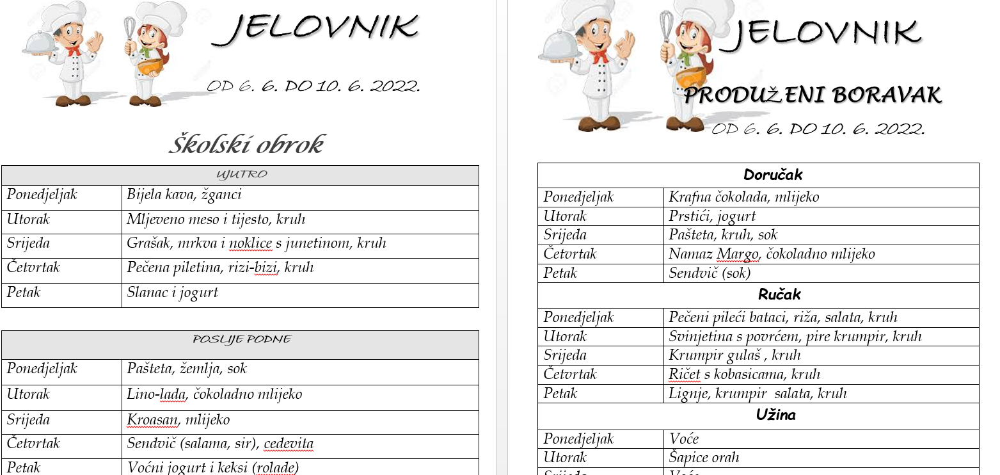

Slide 29
PRVI DAN ŠKOLE
Prvi nastavni dan šk. god. 2022./2023.
je 5. 9. 2022.
Učenici 1. a, 1. b, 1. c i 1. d dolaze u pratnji roditelja u matičnu školu (Primorska 9) gdje će biti svečana priredba, nakon koje prvašići i roditelji odlaze u razrede s učiteljicom koja će dati osnovne informacije.
Prvi dan učenici dolaze u školu bez školske torbe i pribora.
Drugi dan donose prazne školske torbe za preuzimanje udžbenika.

Slide 30
PRIVIKAVANJE NA ŠKOLU – prva dva ili tri tjedna
Učenici će u početku imati po tri školska sata (to neće biti tipičan sat od 45 minuta već izmjena aktivnosti kroz rekreativne pauze).
Prvi dan 5. 9. 2022. je kratki roditeljski sastanak, u prva dva tjedna je klasični roditeljski sa svim potrebnim informacijama za lakši početak školovanja.

Slide 31
KRITERIJ ZA FORMIRANJE RAZREDNIH ODJELA
razina postignuća prilikom procjene psihofizičke spremnosti za školu
braća i sestre /smjena i škola/
ravnomjeran broj dječaka i djevojčica
mjesto stanovanja
teškoće u razvoju
poštivanje Pravilnika o broju učenika u razrednom odjelu i Pedagoškog standarda za osnovne škole te mreža osnovnih škola
zdravstveno stanje učenika
socijalni uvjeti u obitelji
izborni predmet

Slide 32
POPIS UČENIKA 1.A
95 | 4 | 71
57 | 1 | 70
100 | 78 | 34
75 | 80 | 94
2 | 110 | 68
99 | 101 | 15
47 | 51 | 77
72 | 23 | 89

Slide 33
POPIS UČENIKA 1.B
9 | 102 | 33
67 | 14 | 44
20 | 63 | 104
13 | 85 | 29
81 | 86 | 27
48 | 92 | 36
58 | 91
7 | 87

Slide 34
POPIS UČENIKA 1.C
26 | 12 | 88
6 | 82 | 79
10 | 39 | 83
28 | 11 | 24
22 | 19
17 | 30
46 | 8
64 | 84

Slide 35
POPIS UČENIKA 1.D
103 | 73 | 42
31 | 74 | 18
60 | 49 | 69
25 | 45 | 53
55 | 98 | 111
76 | 97
62 | 90
96 | 61

Slide 36
POPIS UČENIKA PŠ VELIKA JELSA
32 | 5 | 43
40 | 38 | 52

Slide 37
.

